Slide 1



КЕАҚ «Д. Серікбаев атындағы Шығыс Қазақстан техникалық университеті»
Цифрлық технологиялар және жасанды интеллект мектебі
«ӨНДІРІС ҮДЕРІСІН АВТОМАТТАНДЫРУ» пәні бойынша
лекциялар курсы
5 - ЛЕКЦИЯ
Цифрлық технологиялар және жасанды интеллект мектебінің қауымдастырылған профессоры АЛИБЕККЫЗЫ К.
Өскемен, 2024 г.

Slide 2
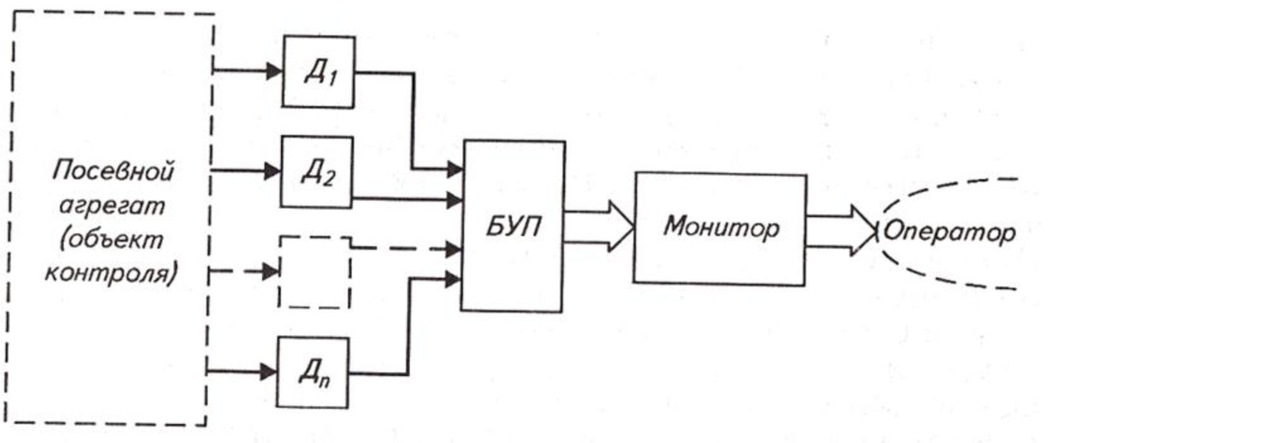
5 ЛЕКЦИЯ - Егістік шаруашылығындағы технологиялық процестерді автоматтандыру
Дәріс мақсаты: егістік шаруашылығындағы технологиялық процестерді автоматтандыру жүйелері туралы жалпы түсінік алу.
Дәріс мазмұны: автоматты басқару жүйелерін және жылжымалы ауыл шаруашылығы агрегаттарын басқаруды зерттеу.
5.1 Жылжымалы ауылшаруашылық қондырғыларының жұмысын автоматты басқару жүйелері
Себу агрегаттарының жұмысын автоматты басқару жүйелері. Олар тұқым себу жиілігін және машина бункерлеріндегі технологиялық материалдың (тұқымдар, тыңайтқыштар) мөлшерін бақылауды қамтамасыз етеді.
5.1 сурет – Егіс агрегатының жұмысын автоматты басқару жүйесінің жалпы функционалдық схемасы
2

Slide 3
Мұндай жүйелердің функционалдық схемасы 5.1-суретте себу қондырғысында (автоматты басқару объектісі) орнатылған D1...Dn датчиктер жиынтығын, датчиктердің сигналын күшейту және түрлендіру блогын (SCU), мониторды қамтиды. оператор (трактор немесе өздігінен жүретін комбайн кабинасында орнатылған).
АБЖ дән сепкіш құрылғысының электр сұлбасы 5.2 суретте көрсетілген. Құрылғыда тұқым себу жиілігі датчиктерінен сигналдарды өңдеуге арналған 12 бірдей арна бар. Сенсорлық сигналдарды түрлендіруге арналған арналардың әрқайсысында (жарық эмитенттері 7 және фотодиодтар 2) күшейткіш 3, электронды кілті бар контейнер 4, жарық индикаторы (жарық диод) 7, электрондық реле 6 және дыбыстық дабыл блогы 8 бар.
Астық сепкіш жұмыс істеп тұрған кезде тұқымдар (оның себу дискілерінен келетін) жарық шығарғыш 1 мен фотодиод 2 арасындағы жарық ағынын мезгіл-мезгіл тоқтатады, оның шығысы сәйкес күшейткіштің 3 кірісіне жіберілетін электр импульстерін тудырады. басқару арнасы (тұқым түтігі), содан кейін сыйымдылығы 4 бар электронды кілтке 5.
3

Slide 4
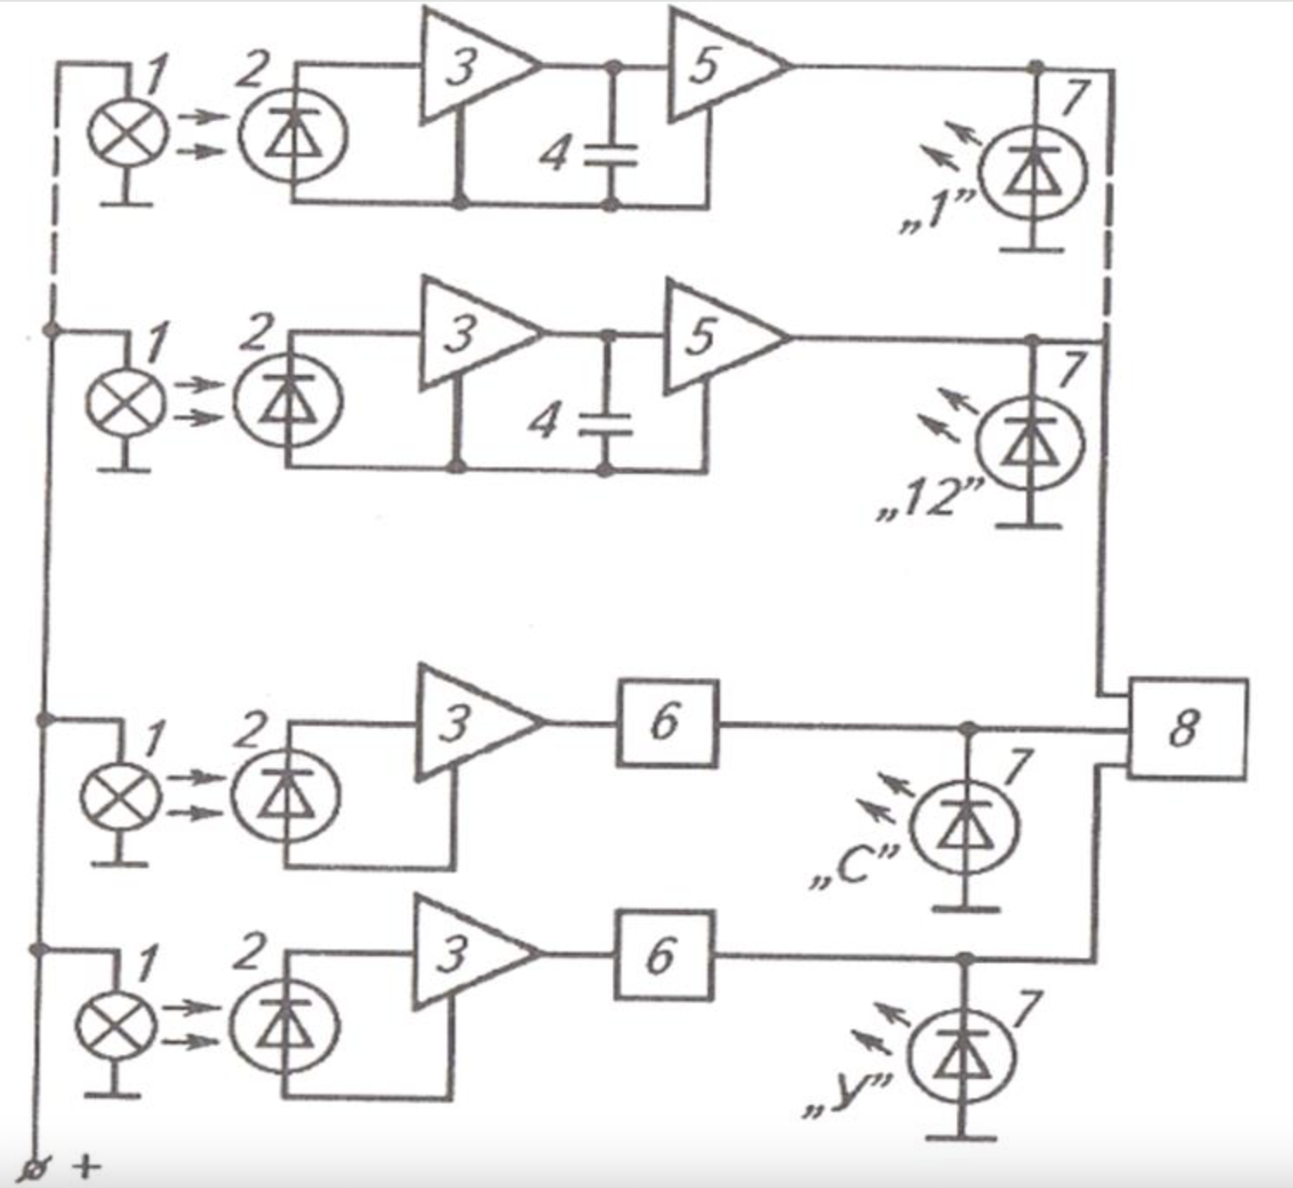
5.2 сурет – Дән сепкіштің жұмысын басқару құрылғысының электрлік сұлбасы
4

Slide 5
Электрондық блок түріндегі құрылғы 5.2-суретте сепкіште орнатылған герметикалық корпуста жасалған және датчиктерді және электр энергиясының көзін (MCA аккумуляторын) қосуға арналған электр қосқыштары бар.
Жүгері жинау агрегаттарының жұмыс органдарының қалпын автоматты түрде басқару жүйелері тіркемелі жүгері комбайндарының төсектерінің күйін (жүгері сабақтарының қатарларына қатысты) күндізгі уақытта да, қараңғы уақытта да бақылауды қамтамасыз етуге арналған.
5

Slide 6
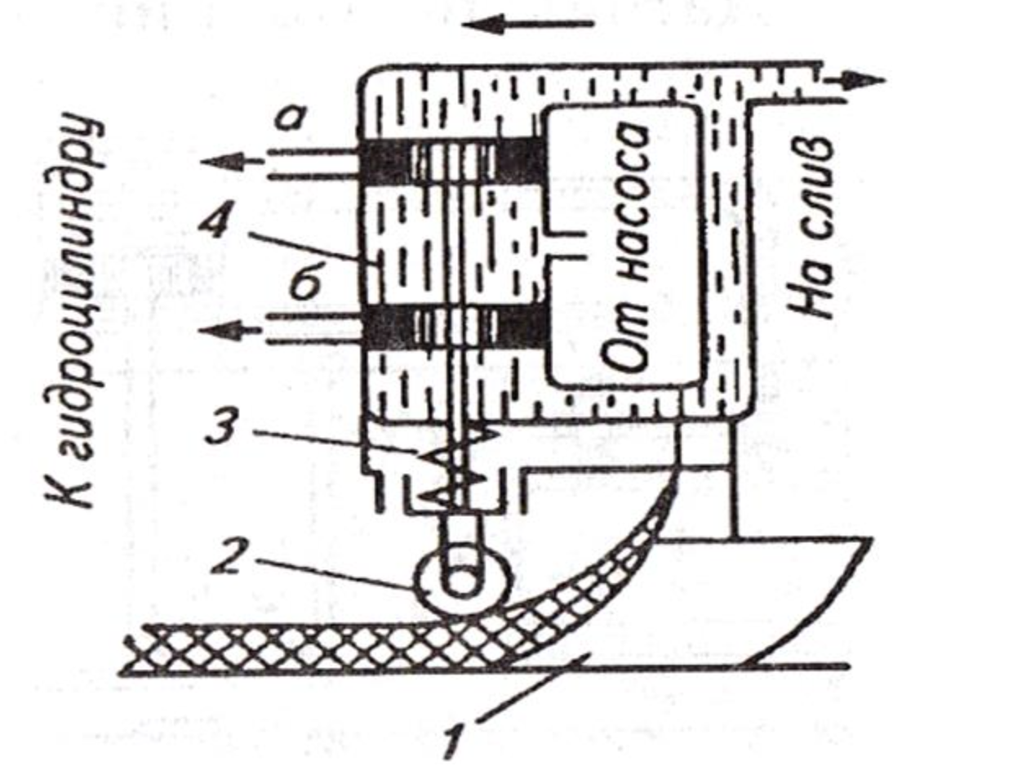
5.2 Жұмыс органдарының жағдайын және жылжымалы ауыл шаруашылығы қондырғыларының жұмыс режимдерін автоматты басқару жүйелері
Жылжымалы ауылшаруашылық бөлімшелерінің (ЖАО) жұмыс органдарының жағдайын автоматты басқару жүйелері. Жер жырту тереңдігін тұрақтандырудың қуатты, биіктік және аралас әдістері практикалық қолдануды тапты.
5.3 сурет – Жер жырту тереңдігін реттеуге арналған құрылғының сұлбасы
1 - соқа; 2 — тірек дөңгелегі; 3 - пружина; 4 - гидравликалық клапан.
6

Slide 7
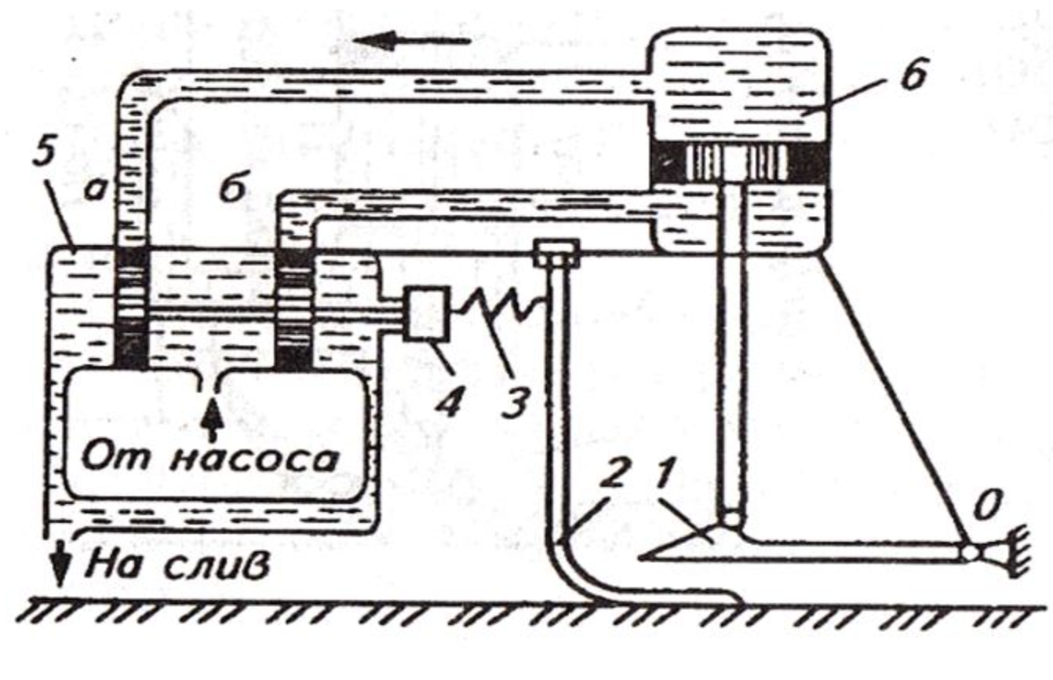
Өсімдіктердің кесу биіктігі ең төменгі рұқсат етілген деңгейге орнатылады, бұл жасыл массаның жиналуын арттырады. Ол үшін даланың топографиясын көшіретін сырғанау зонд 2 қолданылады (5.4 суретті қараңыз).
Зонд 2 өріс бетіне серіппе 3 арқылы басылады. Егер жасыл массаның кесу биіктігі көрсетілгенге сәйкес келсе, онда гидравликалық клапанның 5 терезелері a және b жабылады, ал күшті гидравликалық цилиндрдің поршені 6 және поршеньге қатты қосылған кесу құрылғысы 7 өріс бетінен тұрақты биіктікте орналасқан.
Қант қызылшасын сұйылтқыштардың жұмыс органдарын басқарудың автоматты жүйелері қызылша комбайндарымен және басқа комбайндармен қатардағы дақылдарды өңдеуге (кесуге) арналған.
Еңістерде жұмыс істегенде астық жинайтын комбайн рамасының жағдайын автоматты түрде басқару топырақ бетіне қатысты комбайн бағанының параллельділігін, сондай-ақ оның бастыру барабанының және тазалау құрылғыларының көлденең күйін сақтауға мүмкіндік береді.
5.4 сурет – Кесу биіктігін басқаруға арналған құрылғының сұлбасы
7

Slide 8
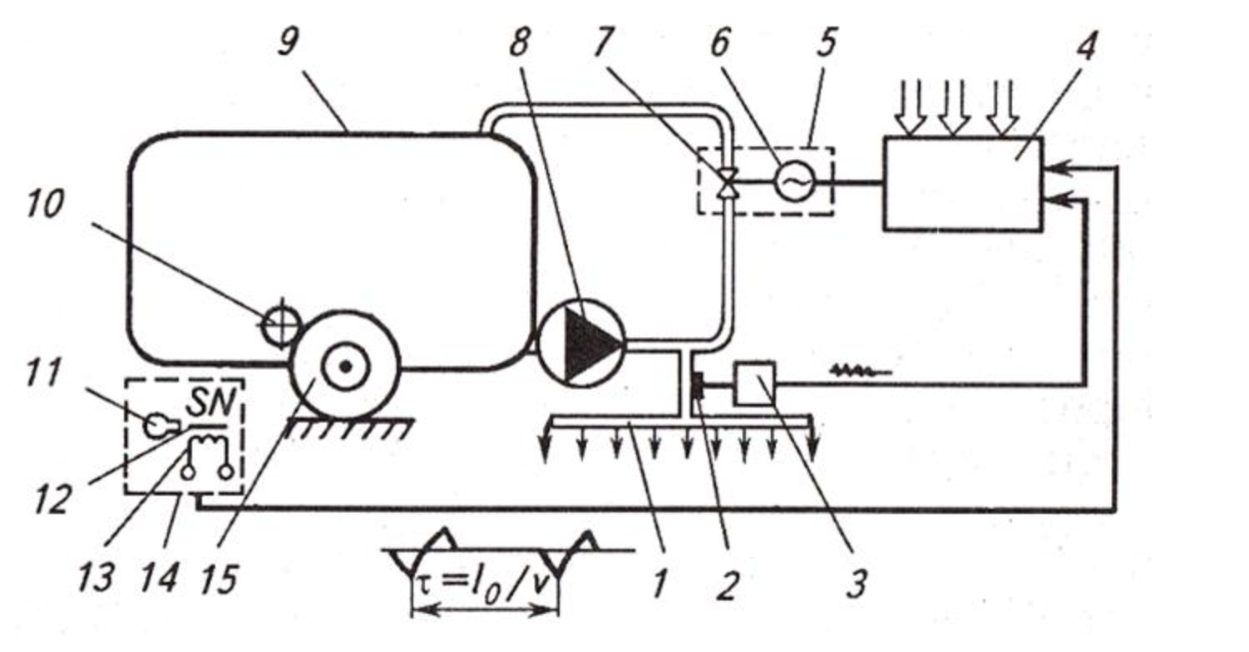
5.3 Жылжымалы ауылшаруашылық қондырғыларының жұмысын басқарудың микропроцессорлық жүйелері
Сұйық компоненттерді қолдануды автоматты басқару және реттеу жүйелерінің функционалдық және технологиялық схемасы 5.5 суретте көрсетілген.
5.5 сурет - АБЖ РЖ функционалдық-технологиялық схемасы
Бүріккіш штангаға 1 берілетін сұйықтық шығынының өлшеу түрлендіргішінің 3 сигналдары мен датчиктің 14 сигналдары негізінде реттегіш 4 өңделген аумақтың бірлігіне (л/м2) сұйықтықтың меншікті шығынын есептейді.
8

Slide 9

ҚОРЫТЫНДЫ
Ғылыми-техникалық және өндірістік мәселелердің кең ауқымын қамтитын өндірістік автоматика білімнің әртүрлі салаларындағы жетістіктерге негізделген. Сонымен бірге, бір жағынан, автоматика басқа ғылымдар мен өндірістерге қиындықтар туғызып, олардың одан әрі дамуын ынталандырса, екінші жағынан, оларды сапалы жаңа техникалық құралдармен және зерттеу әдістерімен жабдықтайды.
9

Slide 10
Қолданылған әдебиеттер
1. Мартыненко И.И., Лысенко В.Ф. Проектирование систем автоматики. — Агропромиздат, 1990. - 243 с.
2. Бородин И. Ф., Судник Ю. А. Автоматизация технологических процессов. - М.: КолосС, 2003. - 344 с.
3. Бородин И.Ф., Недилько Н.М. Автоматизация технологических процессов. – М.: Агропромиздат, 1986. – 368 с.
4. Курсовое и дипломное проектирование по автоматизации технологических процессов Ф.Д. Изаков, В.Р. Казедаев и др. – М.: Агропромиздат, 1988. - 183 с.
5. Захаров А.А. Практикум по применению теплоты в сельском хозяйстве – М.: Агропромиздат, 1985. - 175 с
6. Лукас В.А. Теория автоматического управления – М.: Недра 1990 – 416 с.
7. Средства автоматики и телемеханики Н.И. Бохан, И.Ф.Бородин, Ю.В. Дробышев и д.р. – М.: Агропромиздат, 1992. - 351 с.
8. Утешев У. Электротермические установки в животноводстве. Алма-Ата, КазСХИ. 1988. – 102 с.
9. Кудрявцев И.Ф., Карасенко В.А. Электрический нагрев и электротехнология - М.: Колос, 1975. – 384 с.
10. Исследование и выбор элементов систем автоматизации технологических процессов. Методические указания к курсовой работе для студентов специальности 311400. - Саратов, 1997. - 50 с .
11. Детальная разработка автоматизации технологического процесса в дипломном проекте на электрификации сельскохозяйственного объекта. Методические указания по дипломному проектированию. - Саратов, 1998.- 48 с.
12. Кирилин Н.И. Методическая разработка по расчету оптимальных систем автоматического управления сельскохозяйственными производственными процессами в курсовых и дипломных проектах. - М.: МИИСП им. Горячкина, 1992. – 70 с.
13. Наладка автоматических систем и устройств управления технологическими процессами. Справочное пособие под редакцией А.С. Клюева. - М.: Энергия, 1977. – 400 с.
14. Зайцев А.М., Жильцов В.И, Шавров А.В. Микроклимат животноводческих комплексов. - М.: Агропромиздат, 1986. - 192 с.
10

Slide 11
НАЗАРЛАРЫҢЫЗҒА РАХМЕТ!

